Slide 1




Prédiction de l’âge Biologique à partir de la Méthylation ADN
Sous la supervision de:
Nourddine Azzaoui
Sylvain Moinard
Soutenue par
Lambert Ndiaye
Oumar Abakar
Ass Ndiaye

Slide 2

Plan
Introduction
Modèles testés
Contexte scientifique
Résultats obtenus
Objectifs du projet
Limites et perspectives
Données utilisées
Conclusion
Prétraitement des données

Slide 3
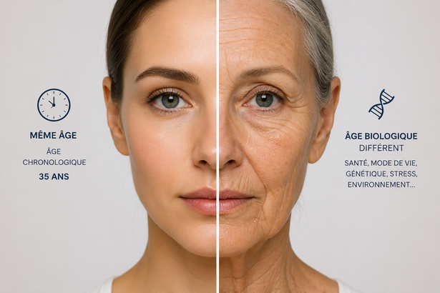

“
Problématique
Pourquoi prédire l’âge biologique ?
L’âge chronologique ≠ état réel du corps
Deux personnes du même âge → vieillissement différent
L’âge biologique dépend de :
Génétique
Mode de vie
Stress
Maladies
Environnement
Objectif : mesurer le véritable vieillissement du corps

Slide 4
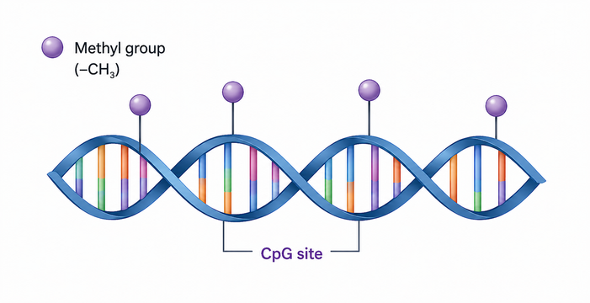
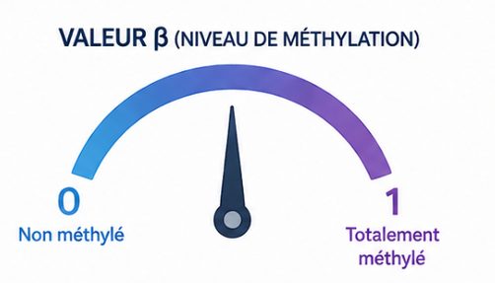
La méthylation de l’ADN : principe scientifique
Valeur β (niveau de méthylation)
0 → non méthylé
1 → totalement méthylé
Principe :
Ajout d’un groupe méthyle sur l’ADN
Modifie l’expression des gènes
Certains sites CpG évoluent avec l’âge
Utilisée comme biomarqueur du vieillissement

Slide 5


Données utilisées
Le modèle est entraîné sur un jeu de données de méthylation ADN.
Élément | Valeur
Échantillons | ~400
Sites CpG | 894 006
Type de tissu | Sang
Variable cible | Âge
Plateforme | Illumina EPIC 850K
Problème :
➡️ Beaucoup de variables, Peu d’individus
➡️Risque de surapprentissage (overfitting)

Slide 6




Prétraitement
Transposition
de la matrice
Suppression
variables inutiles
Gestion valeurs
manquantes
Standardisation &
Split
Patients en Lignes
CpG en Colonne,
Les variables de métadonnées (sexe, ethnicité) ont été retirées
Échantillons : exclus si >10 % de valeurs manquantes.
CpG : exclus si >0,1 % de valeurs manquantes → 782 711 CpG conservés
Imputation par la médiane de chaque CpG
Train : 80%
Validation : 10%
Test : 10%

Slide 7
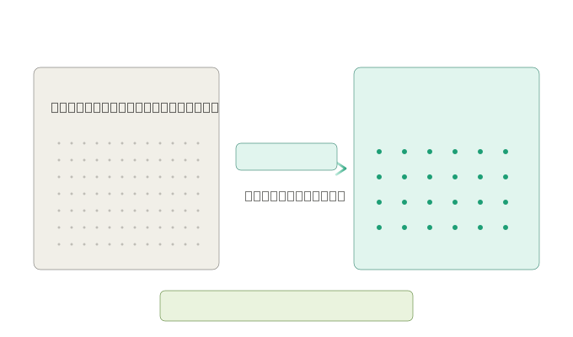
Sélection des variables
Réduction dimensionnelle
Garder les CpG les plus informatifs
Corrélation de Pearson avec l’âge

Slide 8



Modèles testés
Méthodes de Machine Learning
Elastic Net
XGBoost
Random Forest
PLS Regression
Gaussian Process
Stacking Ensemble
Deep Learning
AltumAge (DNN)

Slide 9
Modèles Pré-entraînés
Horloge de Zhang
Modèle publié sur +11 900 individus
Seulement 10 CpG nécessaires
Sur notre dataset : 7 CpG disponibles
MAE = 3.61 ans après fine-tuning

Slide 10
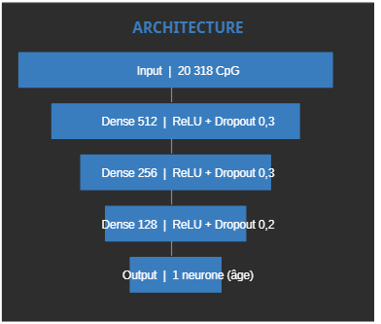
Introduction au deep learning : AltumAge
Résultat :
📉 MAE = 4.92 ans
⚠️ Limité par le faible nombre d’échantillons
Variables explicatives
Relations complexes et non linéaires

Slide 11
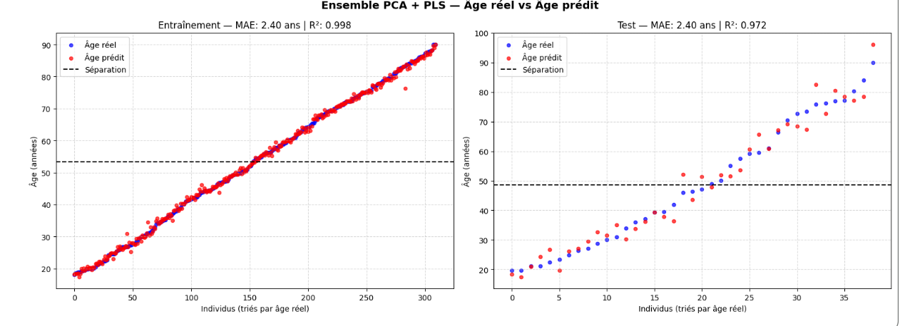
Résultats
Stacking

Slide 12
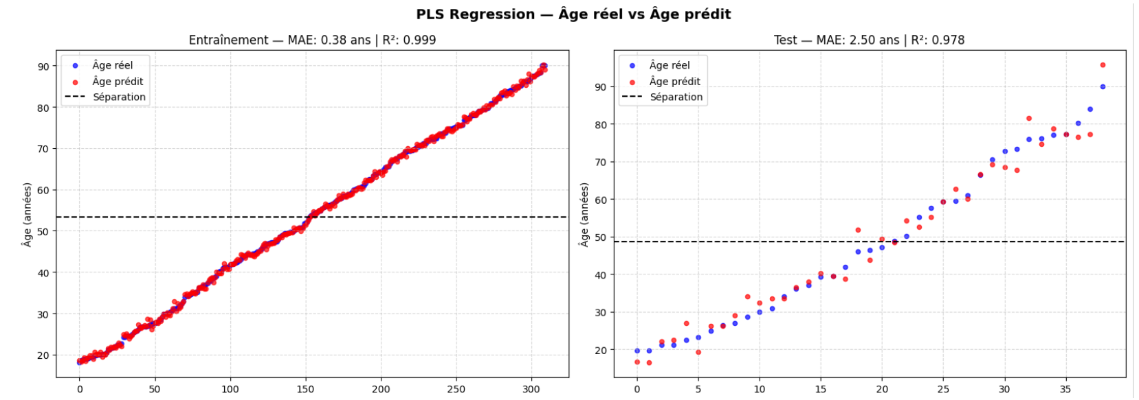
Résultats

Slide 13
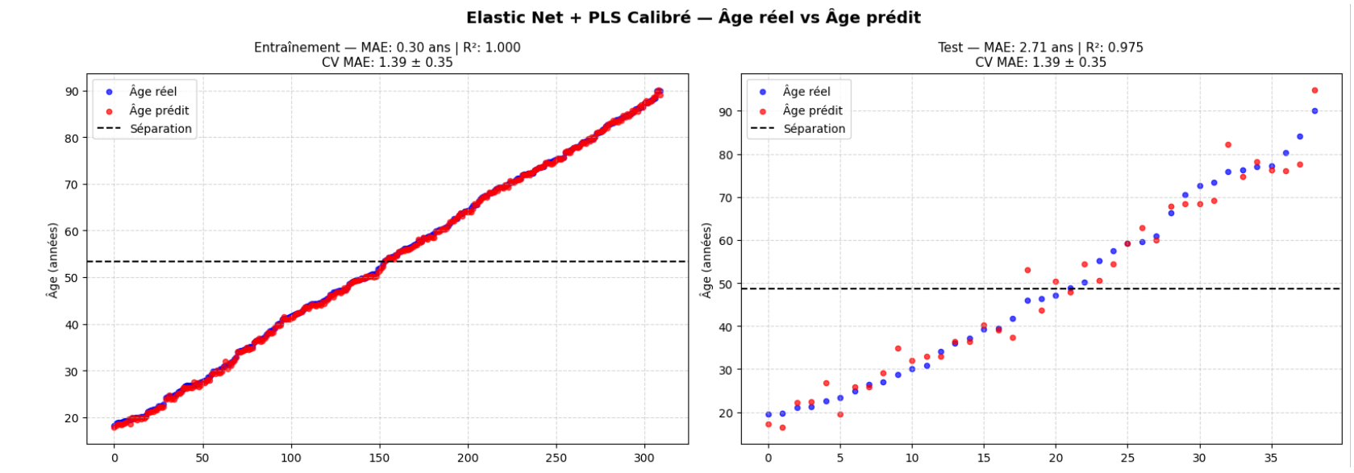
Résultats

Slide 14
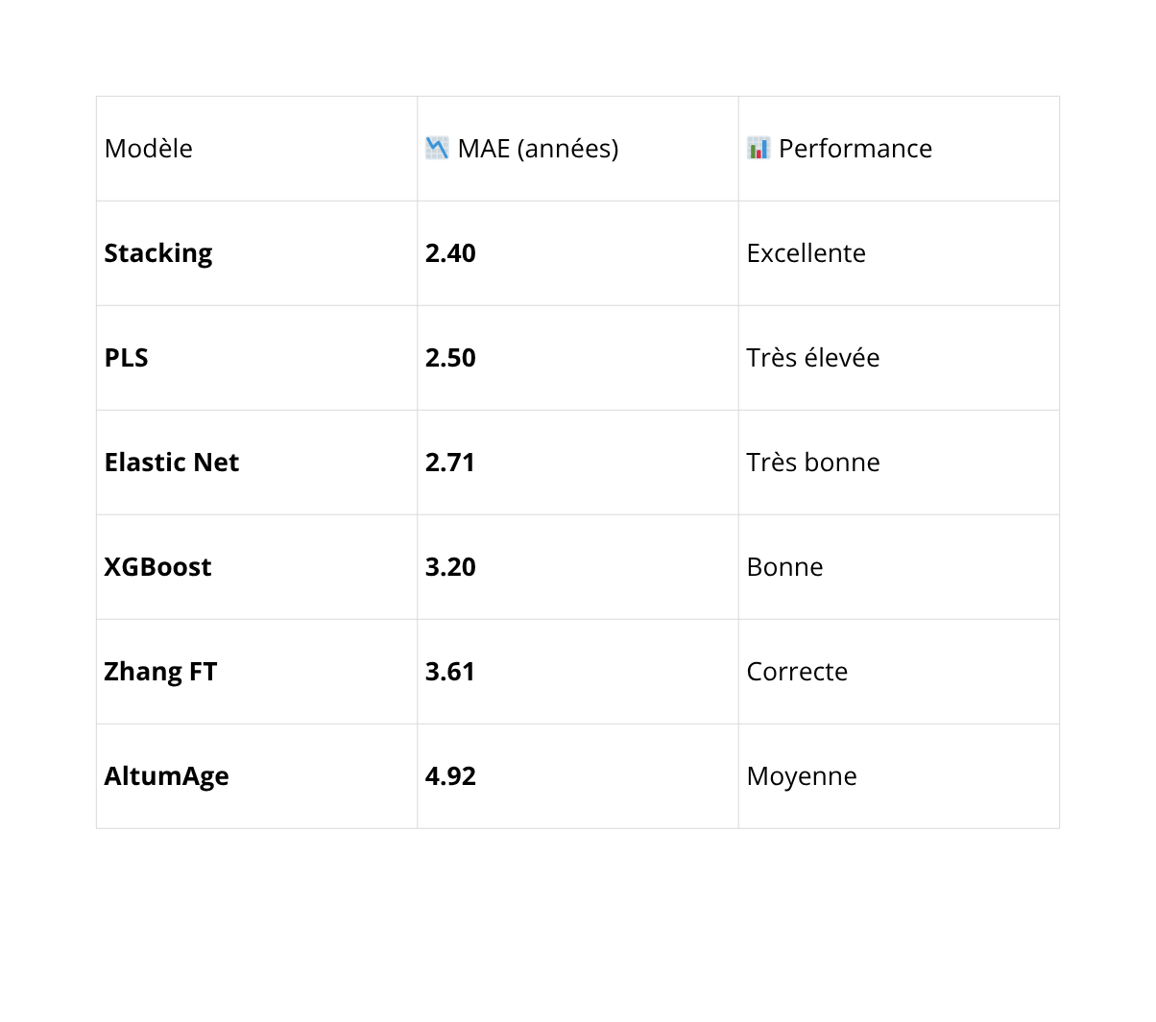
Résultats

Slide 15
Limites & Perspectives
Limites
Seulement ~400 individus
Données très dimensionnelles
CpG manquants pour Zhang
Perspectives
Ajouter bases GEO publiques
Fine-tuning complet du DNN
Interprétation SHAP

Slide 16



Conclusion
Sélection des variables
Prétraitement
Modèles testés
Stacking 1er avec 2,40 MAE

Slide 17
Merci !

